Slide 1
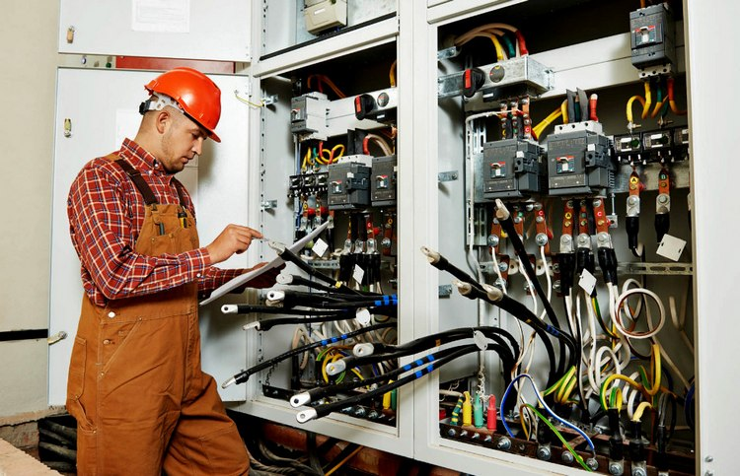
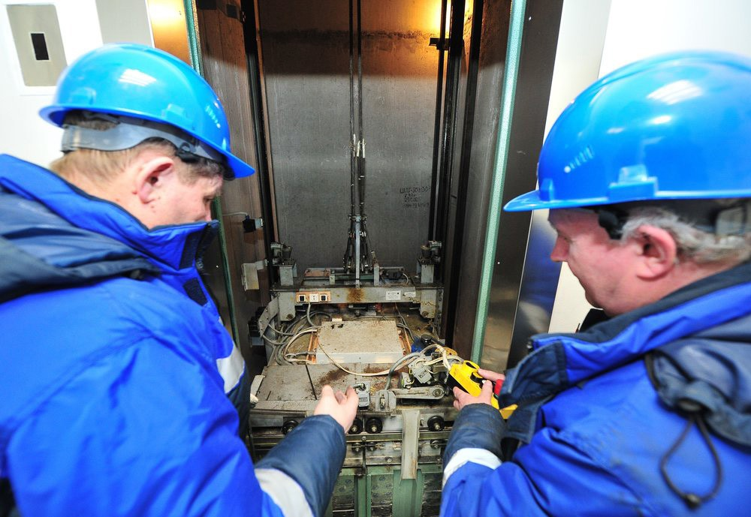
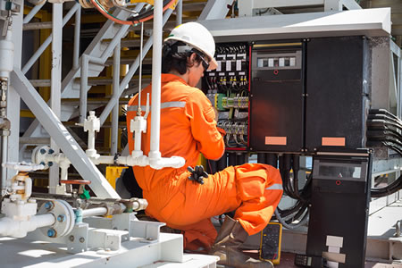
КАРЬЕРНАЯ КАРТА
электромонтера по ремонту и обслуживанию электрооборудования
13.01.10 Электромонтер по ремонту и обслуживанию электрооборудования (по отраслям)
ЧЕМУ НАУЧИМ
ТУЛА
выполнение монтажа и наладки устройств электроснабжения и электрооборудования (по отраслям);
выполнение технического обслуживания устройств электроснабжения и электрооборудования (по отраслям);
выполнение ремонта и работ по предупреждению аварий и неполадок устройств электроснабжения и электрооборудования (по отраслям)
устранение и предупреждение аварий и неполадок электрооборудования
Руководитель организации
45 лет
30 000
Техник
30-35 лет
Начальник смены
35 лет
Средний уровень зарплаты по региону
Бригадир
30 лет
более 120000
Старший электромонтер25 года
Электромонтер
19 лет
45000 - 50000
Студент
16 лет
1 г. 10 мес.
45000
25 000 – 40 000
Подниматься по карьерной лестнице, будучи электриком, можно, получая разряды и переходя в другие группы.
ГПОУ ТО «Тульский государственный технологический колледж»
г. Тула, ул. 7-ой Полюсный проезд, д. 16
+7(4872)39-19-00
https://www.tgtk-tula.ru
20000 – 25 000
Частный предприниматель
30 лет
После окончания
обучения ты получишь
ПОЧЕМУ ВЫБИРАЮТ ПРОФЕССИОНАЛИТЕТ
ООО «Государство Детей»
Предоставляет профессиональные эффективные и рациональные решения в области информационных технологий и безопасности, управления, тем самым способствуют повышению комфорта и благосостояния граждан и росту национальной экономики.
Практикоориентированное обучение на современном оборудовании
Работа на современном оборудовании с прикладным программным обеспечением
Диплом с присвоением квалификации «Электромонтер по ремонту и обслуживанию электрооборудования»
»

